Slide 1


Xin chào các em đến với bài học hôm nay

Slide 2


TÌNH HUỐNG
Chào Tâm
Chào An

Slide 3
TÌNH HUỐNG
Hôm nay có tiết tin học rồi! Tớ rất muốn lập một chương trình Scratch theo ý tưởng của mình
Tớ cũng thế! Nhưng không biết sẽ phải bắt đầu như thế nào?

Slide 4


Theo em ai bạn cần làm gì và phải thực hiện những bước cơ bản nào để lập được chương trình thể hiện đúng yêu cầu hay ý tưởng?”

Slide 5

BÀI 31
KỊCH BẢN CHƯƠNG TRÌNH CHẠY THỬ CHƯƠNG TRÌNH

Slide 6

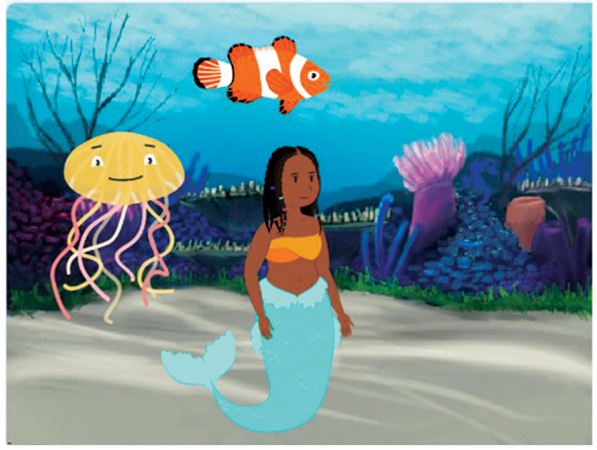

Ý tưởng
Ở một vùng biển nước trong, nhìn rõ những cây san hô, rong biển; có cá, sứa và nàng tiên cá cùng nhau bơi lội.
Nếu sứa cách xa cá thì nó gọi “Bạn cá ơi” và đợi cá đến, nếu không thì nó bơi tự do.
Nếu cá nghe sứa gọi thì quay lại và nói ”Tôi đây” rồi bơi đến với sứa, nếu không thì bơi theo nàng tiên cá.

Slide 7

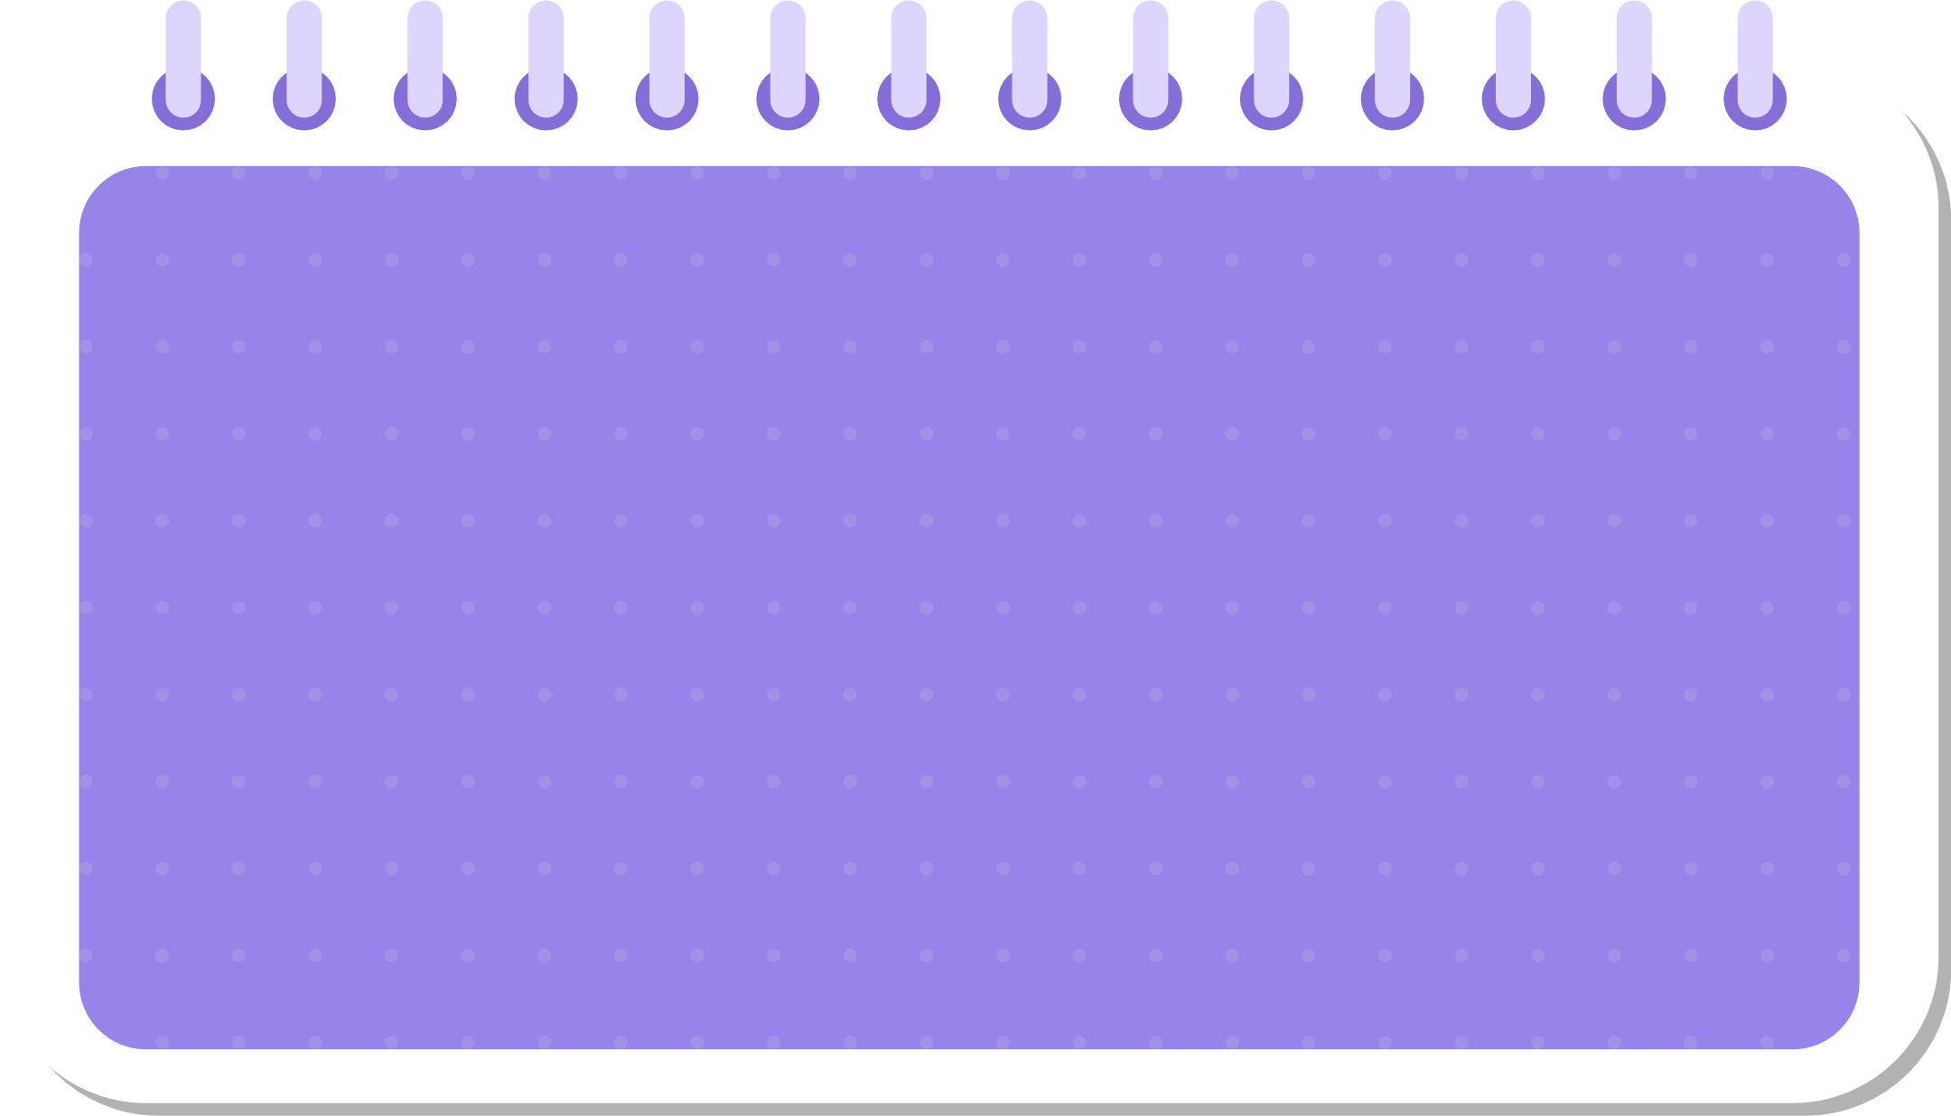
1. Xây dựng kịch bản
Em cùng bạn thảo luận và thực hiện:
Cho biết, theo ý tưởng bối cảnh của chương trình là gì, chương trình có những nhân vật nào?
Mô tả bối cảnh và hành động của mỗi nhân vật.

Slide 8
So sánh câu trả lời của nhóm em với kết quả sau:
Bối cảnh: Vùng biển nước trong, có cá, sứa và nàng tiên cá cùng nhau bơi lội.
Hoạt động của mỗi nhân vật:
Jellyfish: Khi bơi, nếu khoảng cách tới Fish lớn hơn 300 thì gọi “Bạn Fish ơi” trong 2 giây và đợi bạn đến trong 3 giây, nếu không thì bơi tự do.
Fish: Khi bơi, nếu Jellyfish gọi thì quay lại và nói:”Tôi đây” trong 1 giây rồi bơi đến đó và dừng lại 3 giây; nếu không thì bơi theo Mermaid.
Mermaid: Bơi tự do.

Slide 9
1. Xây dựng kịch bản
Mô tả chương trình được gọi là kịch bản chương trình.
Kịch bản chương trình cho biết bối cảnh (sân khấu) là gì, có những nhân vật nào với những hành động gì.
Nhờ có kịch bản, em có thể tạo được chương trình đúng yêu cầu hay ý tưởng đặt ra.

Slide 10
2. Lập chương trình
a. Hãy lập chương trình theo yêu cầu kịch bản sau:
Bối cảnh: Vùng biển nước trong, có cá, sứa và nàng tiên cá cùng nhau bơi lội.
Hoạt động của mỗi nhân vật:
Jellyfish: Khi bơi, nếu khoảng cách tới Fish lớn hơn 300 thì gọi “Bạn Fish ơi” trong 2 giây và đợi bạn đến trong 3 giây, nếu không thì bơi tự do.
Fish: Khi bơi, nếu Jellyfish gọi thì quay lại và nói:”Tôi đây” trong 1 giây rồi bơi đến đó và dừng lại 3 giây; nếu không thì bơi theo Mermaid.
Mermaid: Bơi tự do.

Slide 11
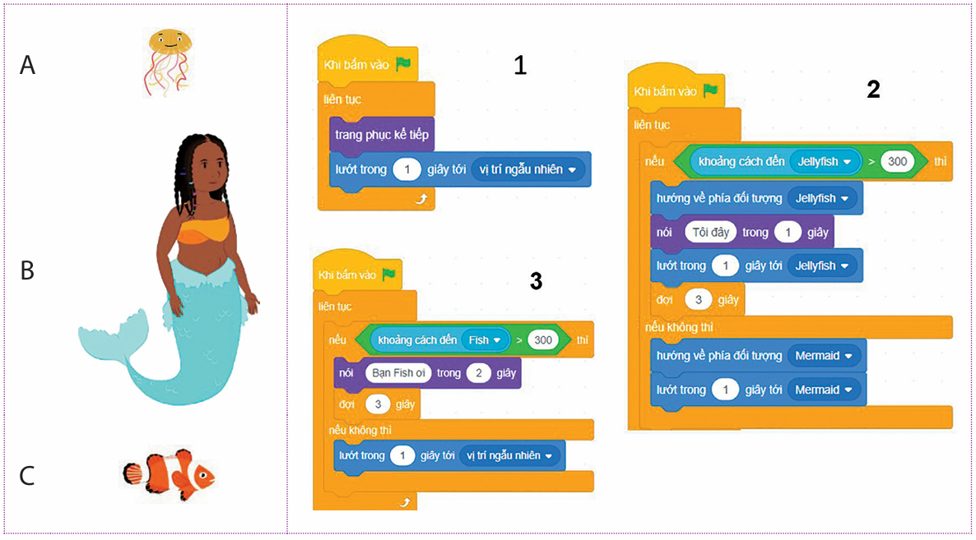
b. Ghép nhân vật với chương trình thực hiện kịch bản ở trên.
ĐÁP ÁN: A – 3; B – 1; C - 2

Slide 12

3. Chạy thử chương trình
Các em hãy chạy thử chương trình và cho biết:
Chương trình đã chạy đúng với yêu cầu của tình huống đã nêu chưa?
Khi chạy có lỗi gì không? Nếu có thì sửa lỗi.

Slide 13
Hãy thảo luận và cho biết:
Có thể cải tiến chương trình cho hay hơn được không?
Nếu có, em hãy cùng các bạn nêu những cải tiến.

Slide 14



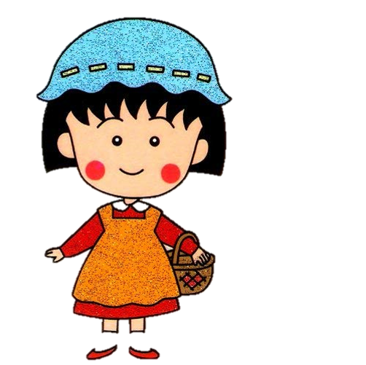





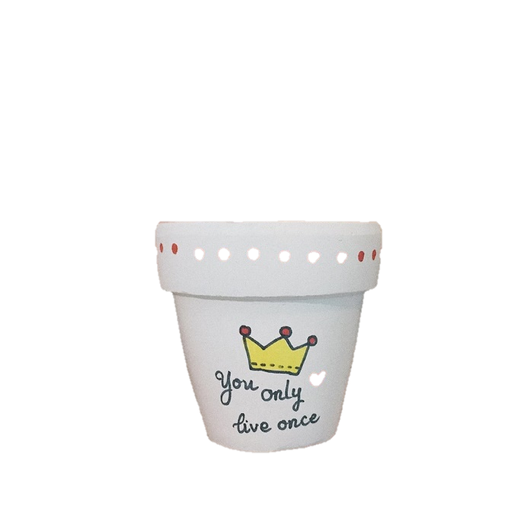
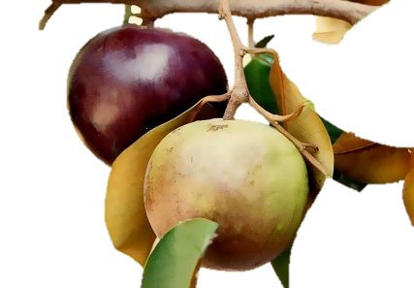


LUYỆN TẬP
CẢM ƠN CÁC BẠN ĐÃ GIÚP MÌNH TÌM ĐƯỢC CÁC LOẠI HẠT GIỐNG NHÉ!
HẠT GIỐNG
DIỆU KÌ
Bấm vào chậu để ra câu hỏi.
Bấm vào số để ra loại hạt giống
Bấm mũi tên để chuyển nội dung
1
2
3
4
5
6

Slide 15



Kịch bản là bản mô tả chương trình, nó cho biết trong chương trình có những nhân vật nào, hoạt động của chúng ra sao.
ĐÚNG hay SAI?
ĐÚNG

Slide 16
Không cần xây dựng kịch bản chương trình.
ĐÚNG hay SAI?
SAI

Slide 17
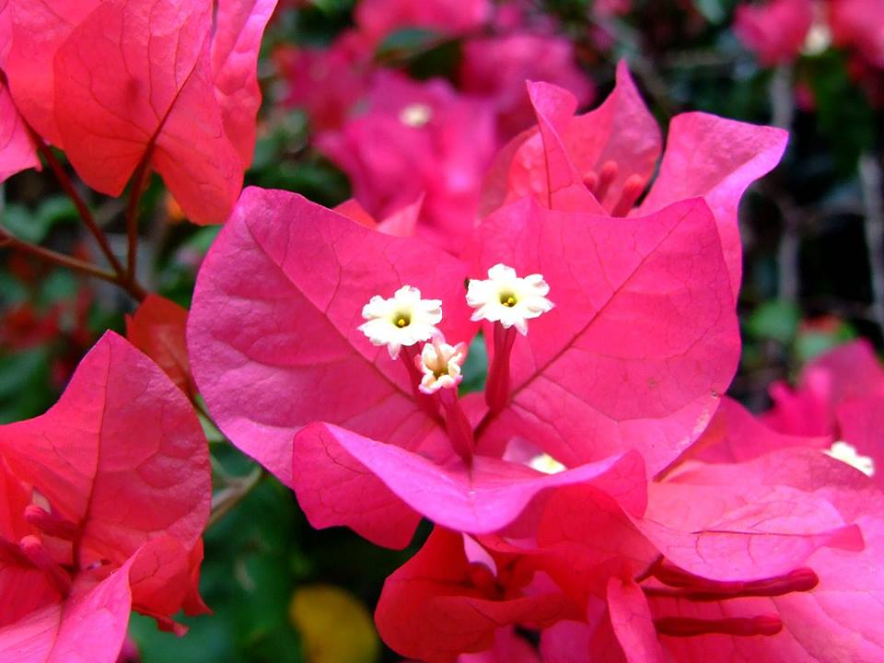
Xây dựng kịch bản càng cụ thể, chi tiết thì việc tạo chương trình càng dễ dàng, thuận lợi.
ĐÚNG hay SAI?
ĐÚNG

Slide 18

Chạy thử chương trình là để kiểm tra xem chương trình đã chạy đúng với yêu cầu chưa.
ĐÚNG hay SAI?
ĐÚNG

Slide 19

Chạy thử chương trình là để kiểm tra xem khi chạy chương trình có xuất hiện lỗi gì không? Sửa các lỗi đó (nếu có).
ĐÚNG hay SAI?
ĐÚNG

Slide 20
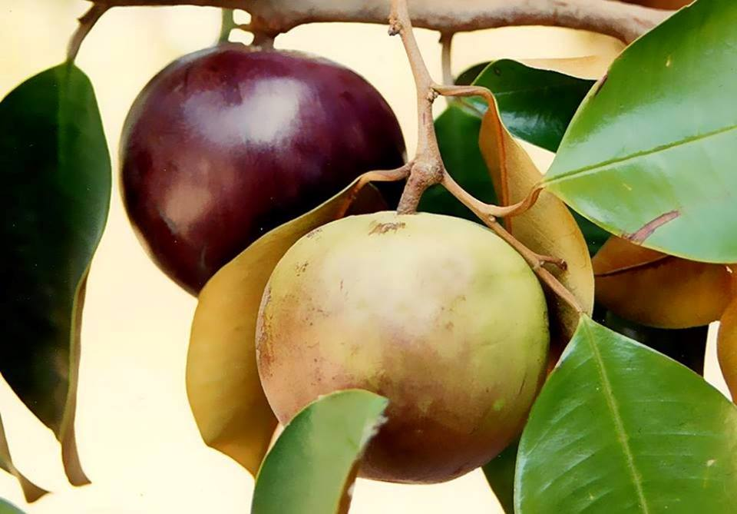
Chạy thử chương trình là để xem có thể cải tiến chương trình không.
ĐÚNG hay SAI?
ĐÚNG

Slide 21



Vận dụng
Em cùng bạn thảo luận và thực hiện:
Thêm chương trình liên tục thực hiện lệnh vào vùng lập trình cho sứa.
b. Chạy chương trình.
c. Lưu tệp với tên Hoat-canh vào thư mục của em.

Slide 22
Ghi nhớ
Kịch bản chương trình cho biết bối cảnh (sân khấu), nhân vật và hoạt động của từng nhân vật trên sân khấu.
Chạy thử chương trình để kiểm tra và sửa lỗi (nếu có).

Slide 23
Cảm ơn các con đã lắng nghe!

